Slide 1

Reto 3 — Diseño y Optimización de Flujos ETL Avanzados
Pipeline ETL con Apache NiFi: 3 fuentes heterogéneas
integradas en un dataset único
Judit Giravent
Business Analytics Student | Odisea Data
Septiembre 2026

Slide 2
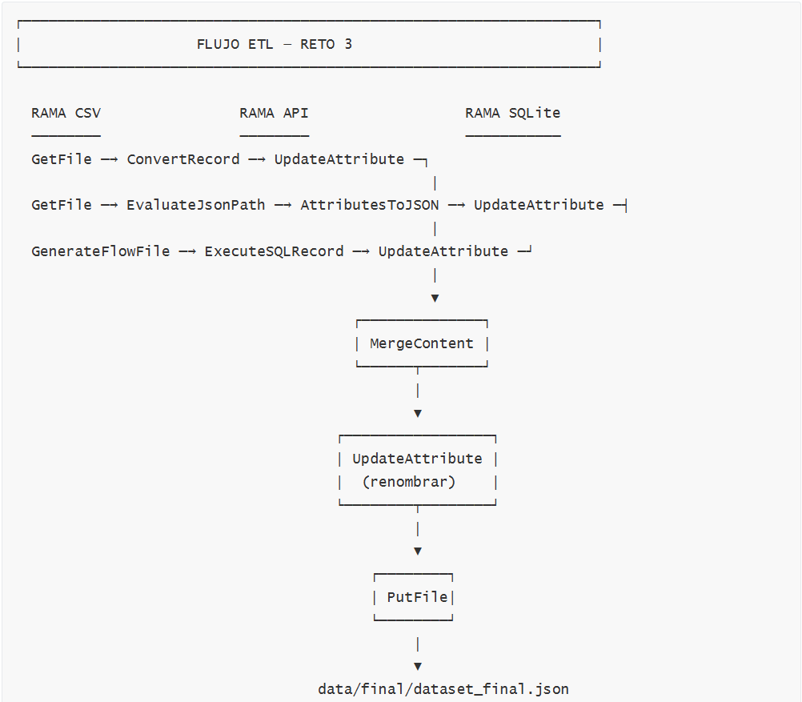
🎯 El reto
• Extraer datos de múltiples fuentes heterogéneas
• Aplicar transformaciones avanzadas
• Cargar en un destino estratégico
• Automatizar y optimizar el flujo
• Usar herramientas ETL avanzadas
"El Muelle de los Flujos Infinitos"
— Odisea Data

Slide 3


🔧 Elección de la herramienta ETL
Herramienta | Coste | UI Visual | Decisión
Apache NiFi | ✅ Open Source | ✅ Muy potente | ✅ Elegida
Airbyte | ⚠️ Licencia ELv2 | ✅ Buena | ❌
Mage | ❌ $100/mes | ✅ Buena | ❌
CloudQuery | ✅ Open Source | ❌ CLI | ❌
Apache NiFi: 100% gratuito, visual y automatizable

Slide 4

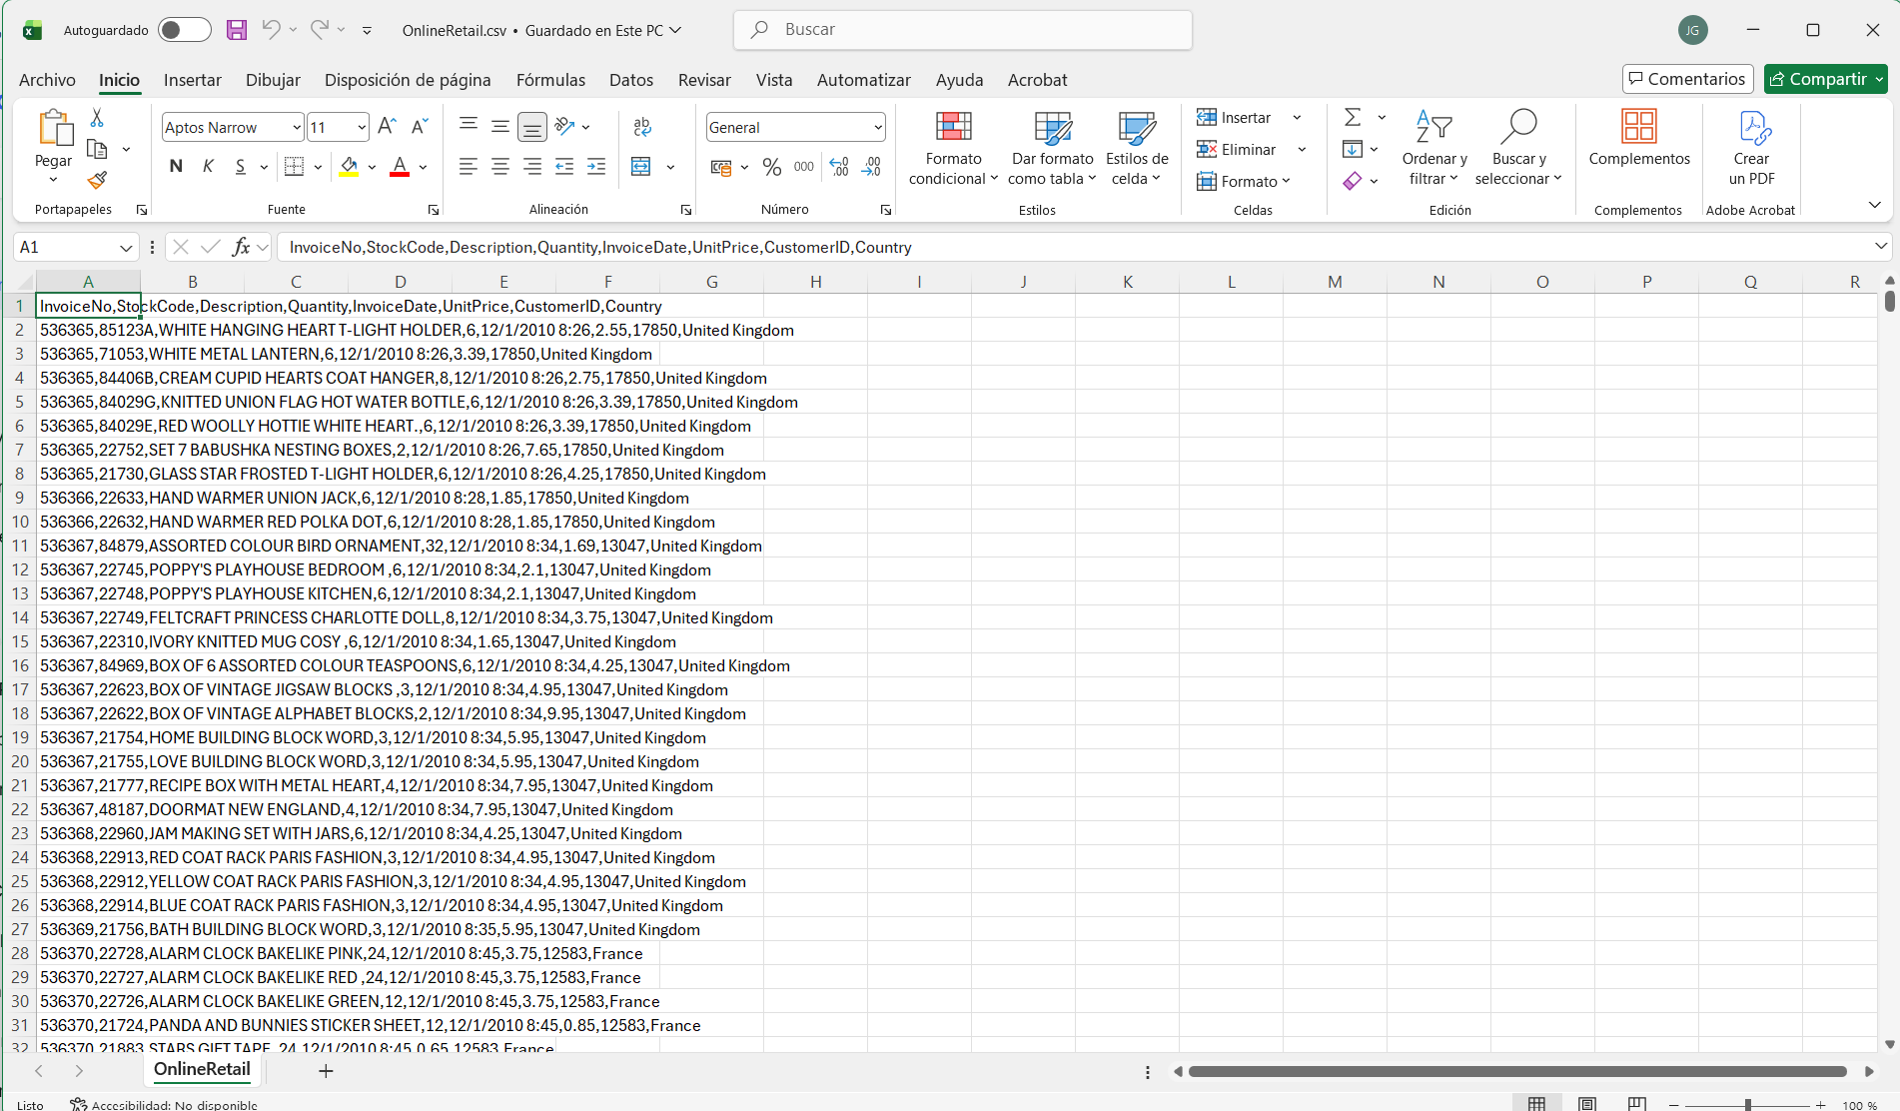
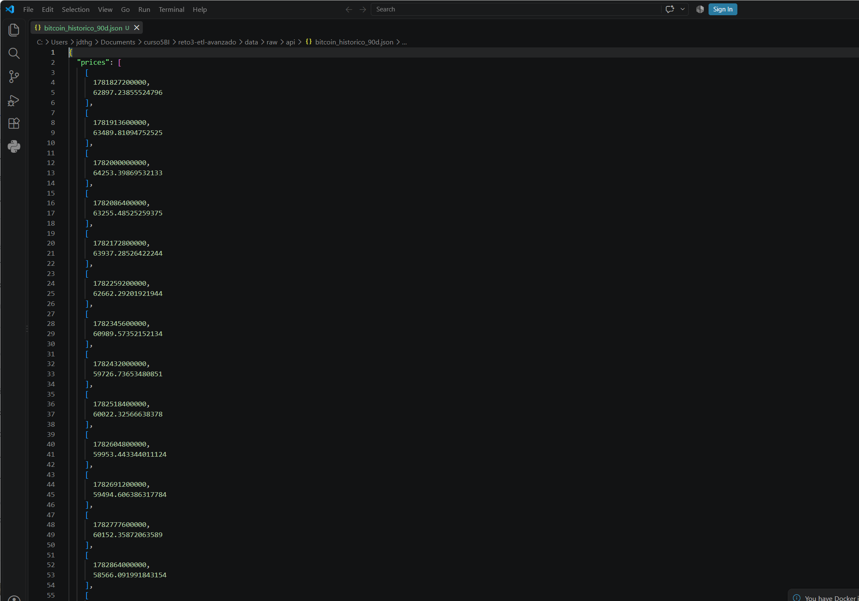
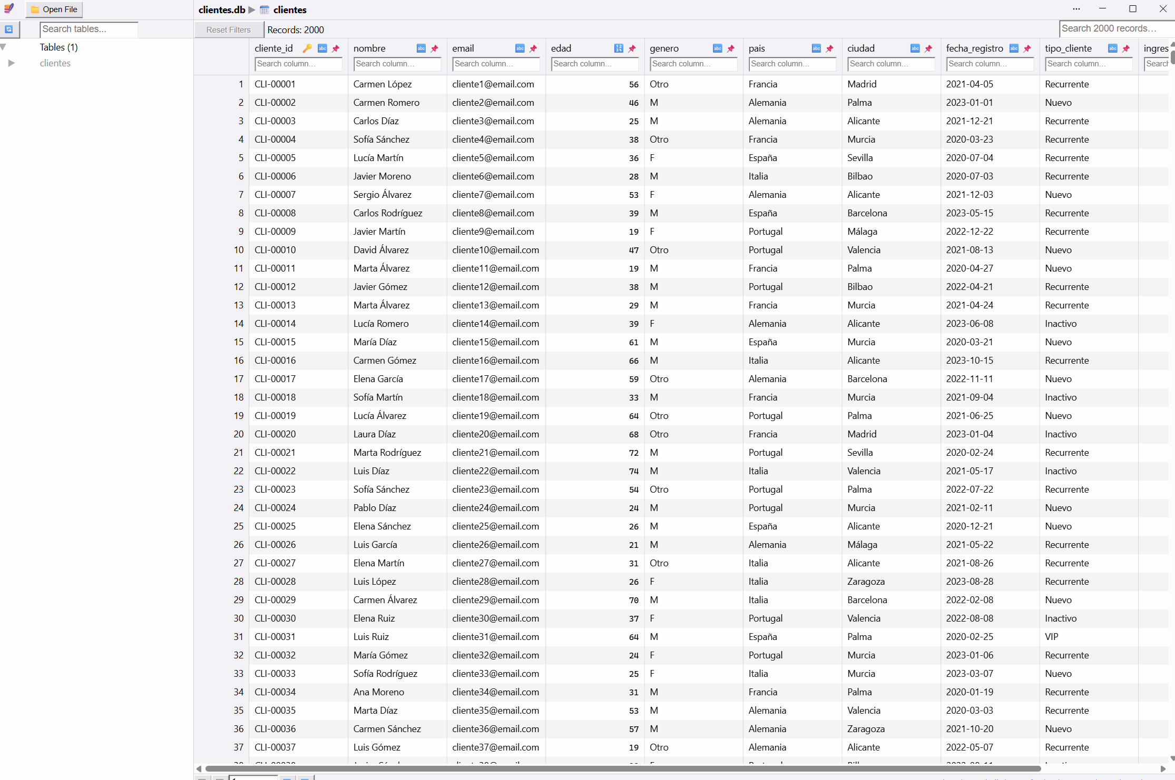
📊 3 fuentes heterogéneas
📄 CSV | 🌐 API REST | 🗄️ SQLite
Ventas Retail | CoinGecko | Clientes
10.000 filas | 4 criptos | 2.000 filas
Kaggle | USD + EUR | Python
OnlineRetail_10k.csv | cripto_precios.json | clientes.db

Slide 5
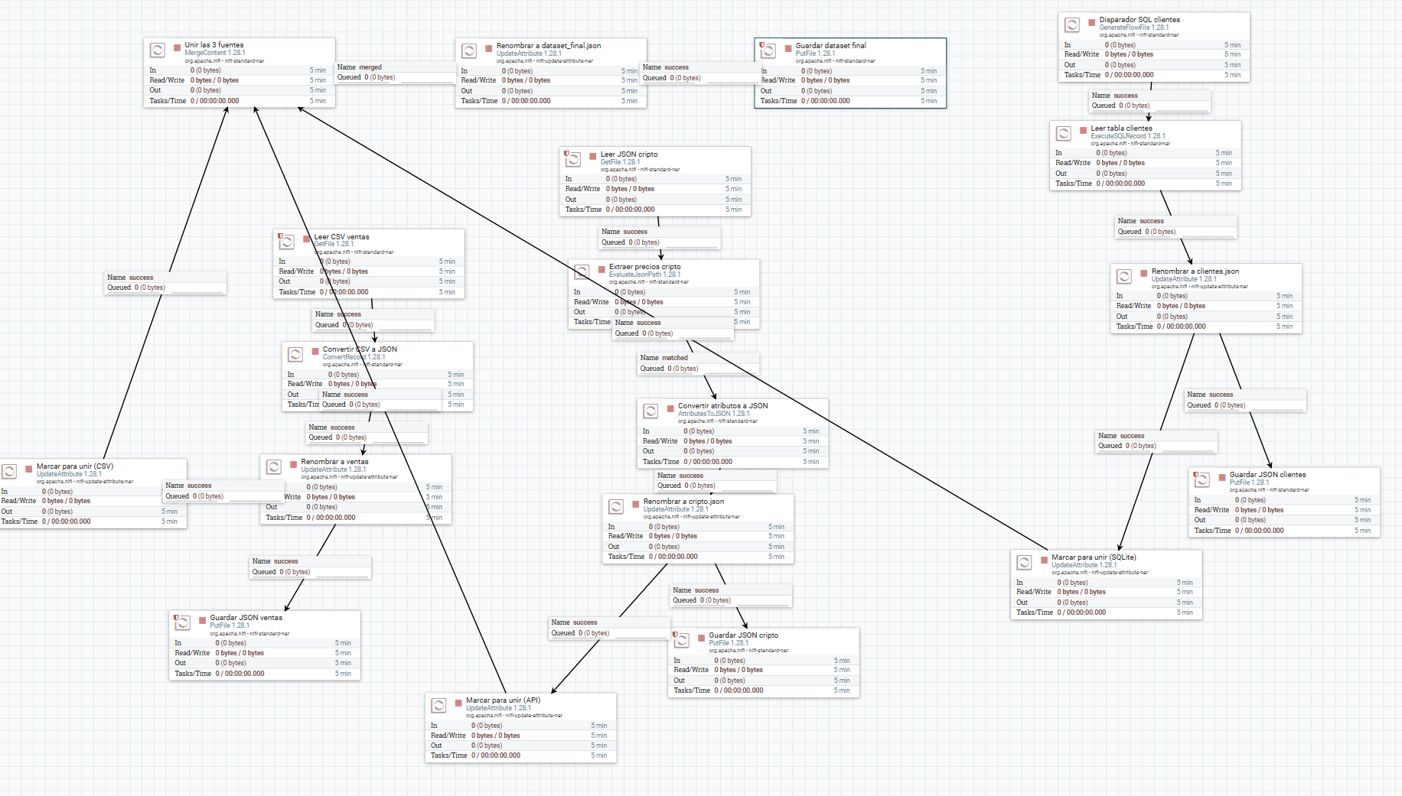
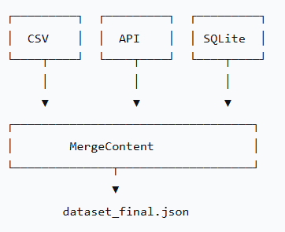
Arquitectura del pipeline
Diagrama de bloques con las 3 ramas en paralelo que convergen en MergeContent

Slide 6
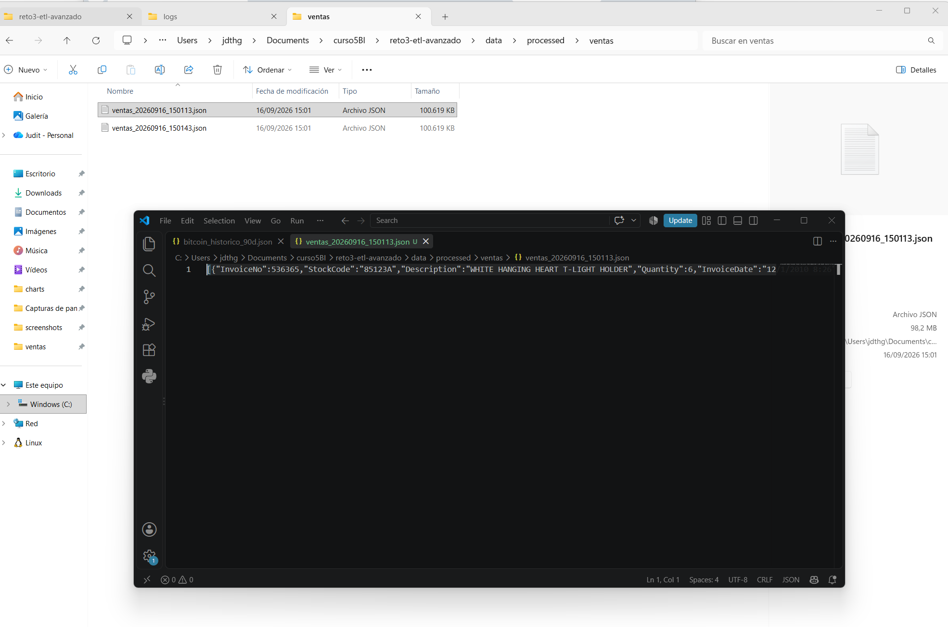
📄 Rama CSV — Ventas Retail
GetFile → lee OnlineRetail_10k.csv
• ConvertRecord → CSV a JSON
• PutFile → guarda en data/processed/ventas/
📊 10.000 registros | 9,15 MB

Slide 7
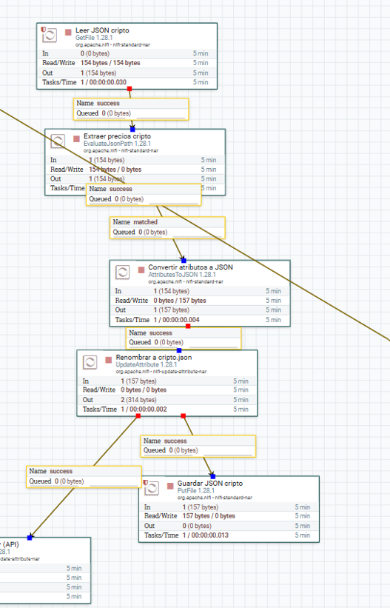
🌐 Rama API — Precios de Criptomonedas
• GetFile → lee cripto_precios.json
• EvaluateJsonPath → extrae 6 valores
• AttributesToJSON → genera JSON limpio
• PutFile → guarda en data/processed/api/
⚠️ Nota destacada:
⚠️ CoinGecko devolvía 403 por User-Agent
→ Solución: descarga previa con PowerShell

Slide 8
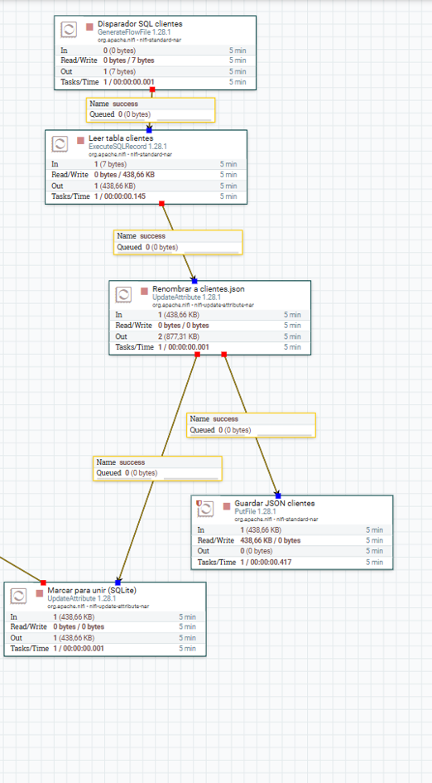
🗄️ Rama SQLite — Clientes
• GenerateFlowFile → disparador
• ExecuteSQLRecord → SELECT * FROM clientes
• PutFile → guarda en data/processed/clientes/
📊 2.000 registros | 438 KB

Slide 9
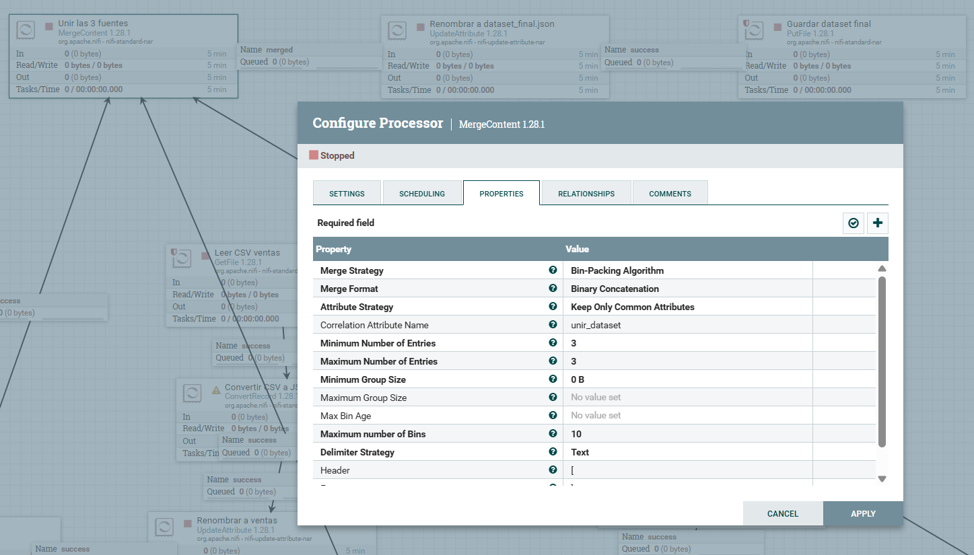
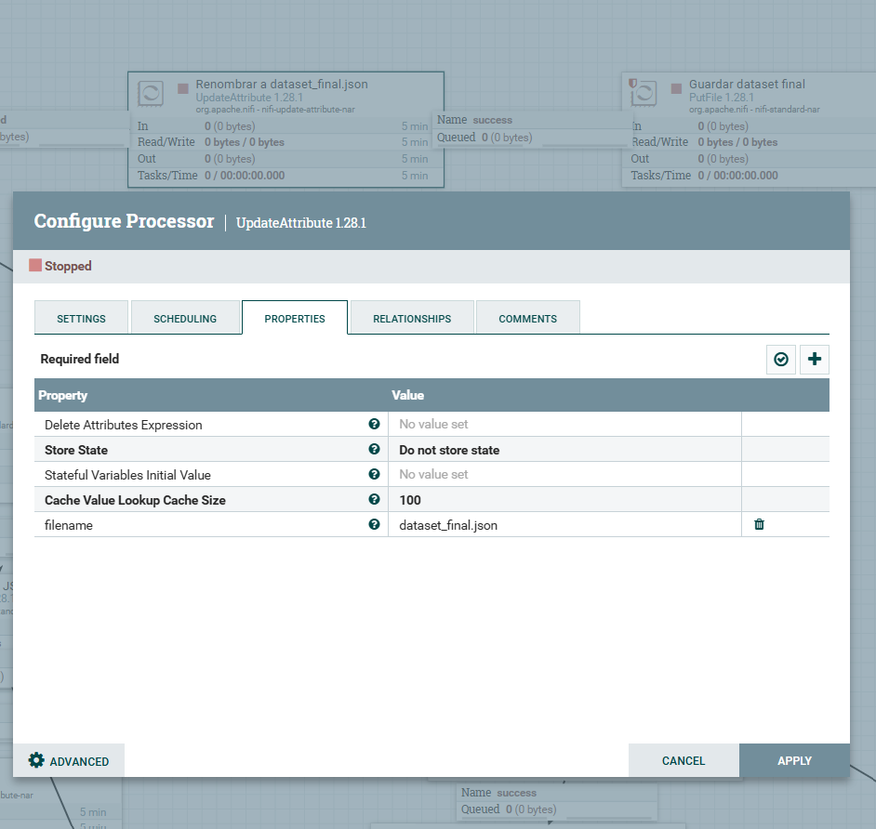
🔗 Unión final con MergeContent
• 3 UpdateAttribute → marcan con unir_dataset=final
• MergeContent → une los 3 JSONs (Bin-Packing)
• UpdateAttribute → renombra a dataset_final.json
• PutFile → guarda en data/final/
Configuración clave :
Minimum Entries = 3
Maximum Entries = 3
Merge Format = Binary Concatenation

Slide 10
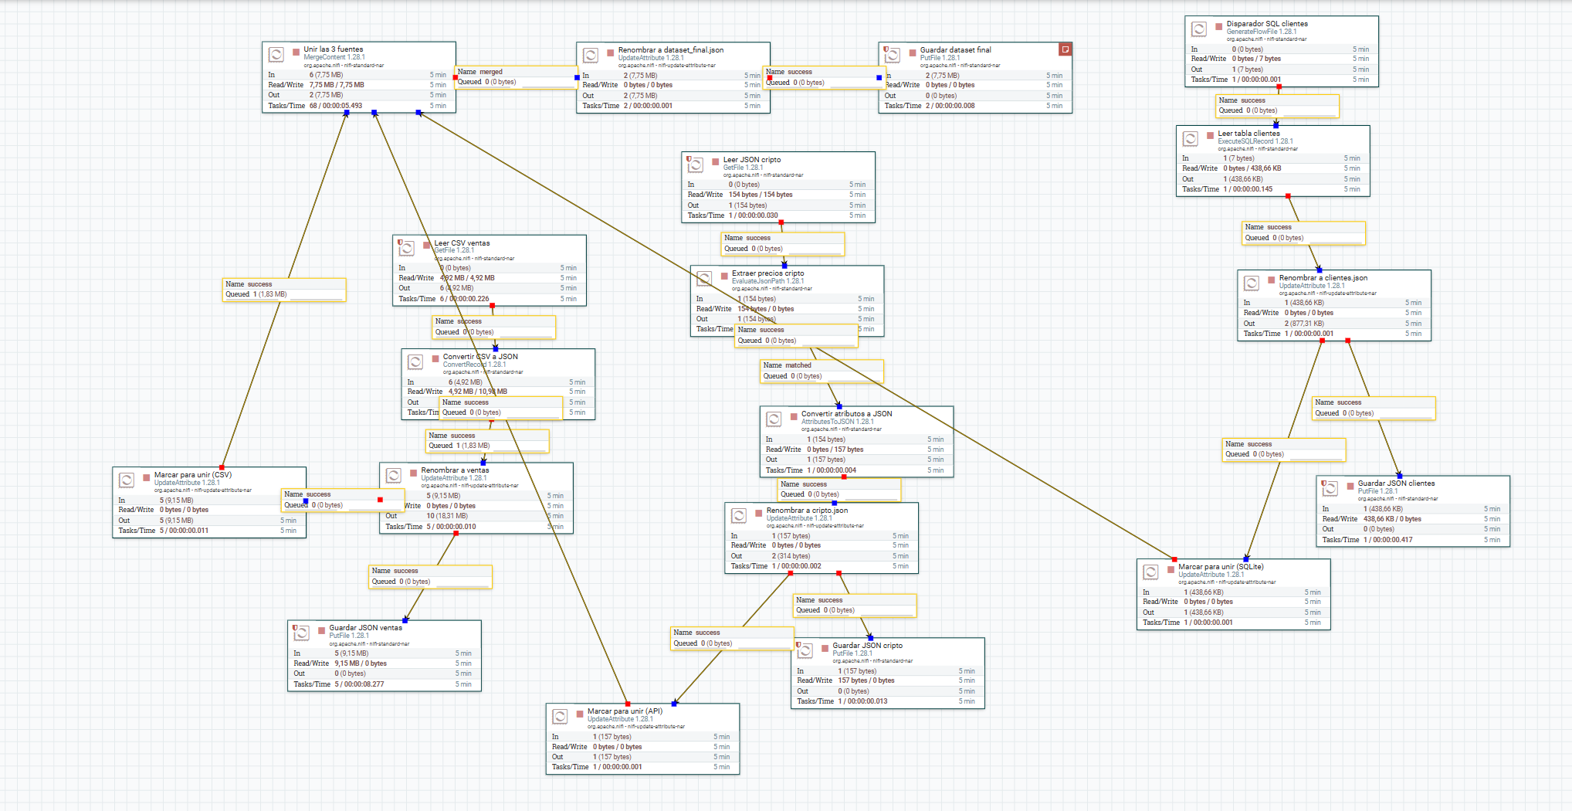
✅ Resultado final
📁 dataset_final.json
📏 2,3 MB
📦 3 bloques unificados:
• 10.000 ventas
• 4 criptos
• 2.000 clientes
Snippet de JSON
[
[ {...ventas...} ],
{ "bitcoin": {...} },
[ {...clientes...} ]
]

Slide 11
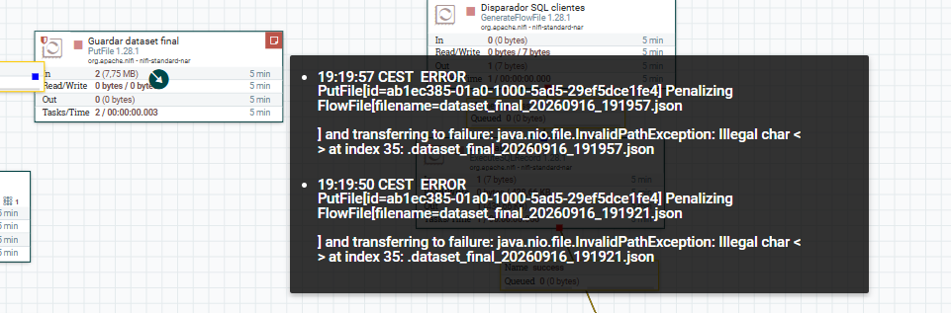
⚠️ Problemas encontrados y soluciones
Problema | Solución
CoinGecko 403 | Descarga previa con PowerShell
ExecuteSQLRecord no se ejecutaba | Añadir GenerateFlowFile disparador
MergeContent sin propiedades | Usar Bin-Packing Algorithm
PutFile con caracteres inválidos | Renombrar sin :

Slide 12

⚡ Consejos de mejora — Rendimiento
🚀 Paralelizar | 📅 Schedule | 📦 Lotes
Concurrent Tasks = 4 en procesadores CPU-intensivos | Frecuencia según cambios de datos | SplitRecord en bloques de 10.000

Slide 13


🛡️ Consejos de mejora — Robustez
✅ Conectar TODAS las relaciones failure a LogAttribute
✅ Añadir ValidateRecord antes de cada PutFile
✅ Usar DetectDuplicate para evitar reprocesos
✅ Activar reintentos automáticos (Retry + RetryFlowFile)

Slide 14


Mejoras (III): Mantenibilidad
📚 NiFi Registry | 📋 Plantillas | 📝 Documentación
Versionar los flujos | Crear plantillas reutilizables | Comentarios + nifi-toolkit

Slide 15

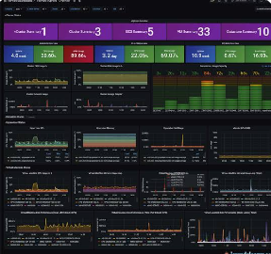

📈 Consejos de mejora — Monitorización
📊 Prometheus + Grafana → métricas en tiempo real
🚨 MonitorActivity → detectar caídas
📁 Elasticsearch / Splunk → logs centralizados
Esta foto de Autor desconocido está bajo licencia CC BY-SA-NC

Slide 16


💻 Consejos de mejora — Recursos
Recurso | Recomendación
Memoria JVM | 2 GB (<1 GB datos) / 4 GB (1-10 GB) / 8 GB (>10 GB)
Back Pressure | 10.000 objetos / 1 GB en colas
Disco | SSD para content_repository y flowfile_repository
Esta foto de Autor desconocido está bajo licencia CC BY-NC-ND

Slide 17
Gracias
🎯 Conclusiones
✅ Pipeline ETL funcional con 3 fuentes heterogéneas
✅ Dataset final unificado (2,3 MB)
✅ Flujo automatizable y optimizable
✅ Lecciones aprendidas documentadas
Judit Giravent
Github: @jdthgp27

